Slide 1
نام درس : مدیریت توسعه نرم افزار(فصل 7)
تعداد واحد : 2
مقطع : کارشناسی ارشد
رشته : مهندسی نرم افزار
نام مولفان : امیرهوشنگ تاجغر
نام استاد محتوا : آقای دکتر رضوی
تاريخ توليد : فروردین 1400
شناسنامه مهارت

Slide 2
آشنایی دانشجو با
- فرایند مدیریت ریسک در پروژه های توسعه نرم افزار.
- ریسک های توسعه نرم افزار.
- استراتژی های مقابله با ریسک.
- برنامه ریزی برای مقابله با ریسک.
هدف های کلی فصل هفتم

Slide 3
ریسک را می توان به عنوان یک تابع از احتمال تهدید یا منشأ تهدید در نظر گرفت، که به نوعی آسیب پذیری و تأثیرات مخرب تهدید را در پروژه یا سازمان مشخص می کند (نیتس ۲۰۰۲). در استاندارد ISO ریسک نرم افزار به عنوان ترکیبی از احتمالات یک واقعه و تأثیرات آن تعریف می گردد. به زبان ساده تر و از زاویه پروژه های توسعه نرم افزار، هر عاملی که موجب انحراف یا مشکلی در برنامه و با اجرای پروژه شود می تواند به عنوان یک ریسک برای پروژه در نظر گرفته شود.
در سیستم های نرم افزاری ریسکها می توانند از مواردی همچون اینترنت، سرورها، سخت افزارها، مشکلات متعدد نرم افزاری، چالش های مدیریتی، و شرایط محیطی ایجاد گردند.
پیشگفتار یا مقدمه درس

Slide 4
ریسکها تابعی از احتمالات و تأثیرات جانبی یا مخرب می باشند. تأثیرات منفی ریسکها در مواردی همچون ایجاد هزینه های پیش بینی نشده، از دست دادن زمان یا تأخیر در پروژه، کاهش کارایی و کیفیت نرم افزار ایجاد می گردد.
ریسک یک پیش زمینه ای است که می تواند به مشکل و چالشی در خلال چرخه توسعه نرم افزار منجر شود. هر پروژه ای با در نظر گرفتن شرایط و محیط اجرا دارای ریسک های بالقوه ای است که در فرآیند مدیریت پروژه باید مورد توجه قرار گیرد. ریسک ها یکی از دلایل عمده شکست پروژه ها است، خصوصا وقتی ریسک ها به طور غیرمنتظره اتفاق بیفتند و یا زمانی که پروژه آمادگی لازم را برای مقابله با ریسک نداشته باشد.
پیشگفتار یا مقدمه درس

Slide 5
مهندسی نرم افزار مدیریت توسعه نرم افزار
مدیریت ریسک در توسعه نرم افزار

Slide 6

ریسک های توسعه نرم افزار
در رابطه با ریسک های پروژه و ریسک های توسعه نرم افزار بحث های زیادی مطرح است، اما توافقی کلی وجود دارد مبنی بر اینکه ریسک همیشه شامل دو ویژگی می شود: عدم قطعیت «ریسک ممکن است روی بدهد یا ندهد، یعنی احتمال وقوع حتمی ریسک وجود ندارد)، و از دست دادن (اگر ریسک به واقعیت تبدیل شود، پیامدهای ناخواسته یا مشکلاتی روی خواهد داد). در فرایند تحلیل ریسک، کمی سازی سطح عدم قطعیت و میزان مشکلات مرتبط با هر ریسک، برای اولویت بندی ریسک از درجه اهمیتی بالایی برخوردار است (پرسمن ۲۰۰۹).
و نوع ریسک هایی که در پروژه های نرم افزاری اتفاق می افتند را می توان به سه دسته کلی تقسیم کرد، که عبارتند از:

Slide 7
ریسک های فنی
ریسکهای پروژه
ریسک های کسب و کار

Slide 8
گر چه طبقه بندی بالا تا حدی به مشخص کردن ریسکها و هدفمند کردن مدیریت ریسک کمک می کند، ولی برای تسهیل فرایند تشخیص و اولویت بندی ریسکها، طبقه بندی باید براساس ریشه و عامل اصلی آنها نیز صورت گیرد. ریشه ریسک ها را می توان براساس عوامل داخلی و بیرونی پروژه دسته بندی کرد. به عبارت دیگر، ریسکها به واسطه عوامل مختلفی در پروژه های توسعه نرم افزار ایجاد می شوند، که بعضی از آنها ریشه خارجی دارند و با محیط اجرای پروژه مرتبط می باشند و بعضی ریشه داخلی یا درون پروژه ای دارند. ریسک های خارجی بسیار متداول هستند و به عنوان مثال می توان به ویروس ها، هکرها، تغییر شرایط محیطی با اقتصادی (دوران رکود)، مشکلات مرتبط با مشتری و سازمان مشتری و سایر موارد مشابه اشاره کرد. این شرایط صرفا مخصوص یک پروژه یا سازمان مشخص نیست و وقوع آنها تأثيرات فراگیری بر تعداد زیادی از سازمانها یا پروژه ها خواهد داشت (چادهری ۲۰۱۱). سازمان ها و پروژه ها توان محدودی در جلوگیری از وقوع این ریسکها دارند، و در مدیریت ریسک تمرکز باید بیشتر روی اجتناب، مدیریت و کاهش تأثیرات منفی آنها باشد. ریسک های داخلی عمدتا ریشه در داخل سازمان یا پروژه دارند، که به عنوان مثال می توان به استفاده نادرست از داده ها، مشکلات نرم افزاری، اشتباهات پرسنلی و مشکلات مدیریتی اشاره کرد.

Slide 9
این ریسک ها عمدتا مختص سازمان یا پروژه خاصی است، که به واسطه عملکرد یا شرایط خاص انجام پروژه ایجاد می گردد. با توجه به ریشه داخلی این گونه ریسک ها، مدیریت پروژه یا سازمان فعالیت های زیادی، از جمله فعالیت های پیشگیرانه، مدیریت و جذب تأثیرات منفی، در رابطه با آنها می توانند انجام دهند. معمولا ریسک هایی که ریشه داخلی دارند، درصد بالاتری از مخاطرات پروژه را تشکیل می دهند.
مثال هایی از ریسک های بیرونی و درونی که در بسیاری از پروژه های توسعه نرم افزار وجود دارند در ادامه این بخش ارائه و اجمالا مورد بحث و بررسی قرار می گیرند.

Slide 10

ریسک های بیرونی
تغییر در مدیریت مشتری
تغییر در تیم مدیریتی مشتری از جمله مشکلاتی است که ممکن است در صنعت فناوری اطلاعات و در خلال توسعه سیستم های نرم افزاری، خصوصا وقتی که زمان توسعه سیستم طولانی باشد، اتفاق بیفتد. صرف تغییر مدیریتی در سازمان مشتری ممکن است یک نکته منفی نباشد، ولی در اغلب موارد این تغییرات ممکن است مشکلاتی را برای پروژه ایجاد کنند. برای این گونه ریسک ها، تیم پروژه نمی تواند کار خاصی برای جلو گیری انجام دهد و برنامه ریزی باید روی مدیریت و کم کردن تأثیرات منفی متمرکز کند. اگرچه داشتن یک قرارداد صریح و مدون نیز می تواند به این امر کمک کند، به این معنا که پروژه به نظرات مدیران کمتر وابسته باشد.

Slide 11

رکود بازار و مشکلات اقتصادی
مانند مورد بالا از این ریسک نیز نمی توان جلوگیری کرد و تمرکز باید روی آمادگی برای مدیریت در صورت وقوع باشد.

Slide 12
ریسک های داخلی
عدم تحقق زمان بندی
این امر یکی از ریسک های بسیار متداول و شناخته شده می باشد که عمدتا به دلیل ناشناخته بودن شرایط، برنامه ریزی غلط، یا اشتباهات مدیریتی در بعضی از پروژه های توسعه نرم افزار واقع می شود. مدیریت ریسک در این رابطه شامل مواردی است که در زیر ارائه می شوند:
تجزیه و تحلیل اثرات منفی تأخیرات،
جلوگیری از تأخیرات،
کم کردن اثرات منفی تأخیرات در صورت وقوع.

Slide 13
رد خروجی ها از جانب مشتری
عدم ارتباط صحیح (بین مشتری و مجری)، انتظارات نابه جا و ناآگاهی مشتری از جمله دلایل وقوع این ریسک می باشد. برنامه ریزی برای این نوع ریسک ها بیشتر روی جلو گیری تمرکز دارد، به عبارت دیگرجلوگیری از به وقوع پیوستن. بهترین فعالیت جلوگیری را می توان ارتباطات مؤثر بین تیم پروژه و مشتری دانست. البته تعریف درست خروجی ها، گستره و معیارهای پذیرش را نیز می توان از جمله این فعالیت ها به حساب آورد.

Slide 14


هزینه کردن بیش از برنامه و مشکلات مالی مربوطیه
برای مقابله با این ریسک، تمرکز باید روی جلو گیری (با برنامه ریزی درست و نیز اجرای با دقت مدیریت هزینه در پروژه) باشد.
خروج افراد کلیدی از پروژه
در بسیاری از پروژه های توسعه نرم افزار، تعدادی افراد کلیدی وجود دارند. خروج این افراد از پروژه می تواند تهدیداتی را متوجه پروژه کند. این افراد نه تنها اطلاعات ارزشمندی را با خود می برند، بلکه می توانند مشکلات عمده ای برای ادامه کار ایجاد کنند. سیاست جلوگیری از رفتن پرسنل کلیدی و نیز تبادل اطلاعات به صورتی که اطلاعات کلیدی فقط در اختیار افراد محدود نباشد، از روش های مقابله با این ریسک می باشد.

Slide 15


ریسک های ترکیبی
تأخیر عامل سوم در ارائه خروجی های مربوطه
کارها و فعالیت عامل سوم منشا بیرونی دارد، ولی مجری در انتخاب عامل سوم تا حدی آزادی عمل دارد و با انجام بعضی فعالیت های داخلی امکان جلوگیری و مدیریت آن وجود دارد. به عنوان مثال گنجاندن جریمه های قابل توجه برای تأخیر، داشتن زمان بندی های عملیاتی و داشتن برنامه های جایگزین و اضطراری را می توان به عنوان فعالیت های عمده مدیریت ریسک در این مرحله در نظر گرفت.
مشتری آمادگی لازم را برای سیستم تحت توسعه نداشته باشد

Slide 16

عدم آمادگی مشتری در پذیرش و پیاده سازی
این از مشکلات متداول بوده ولی در اکثر موارد تمرکز زیادی از جانب مجریان در این رابطه صورت نمی گیرد. اگرچه در این گونه موارد جریمه ای برای تأخیر متوجه مجری نمی گردد ولی می تواند مشکلات عمده دیگری به وجود بیاورند.

Slide 17

فرایند مدیریت ریسک
چارچوب ها با مدل های متعددی برای فرایند مدیریت ریسک توسعه داده شده و مورد استفاده قرار می گیرند، که در ماهیت کلی بسیار شبیه به هم بوده و مواردی همچون تشخیص، تحلیل و رصد کردن را شامل می گردند. به عنوان مثال می توان موارد صفحه ی بعد را در نظر گرفت:

Slide 18
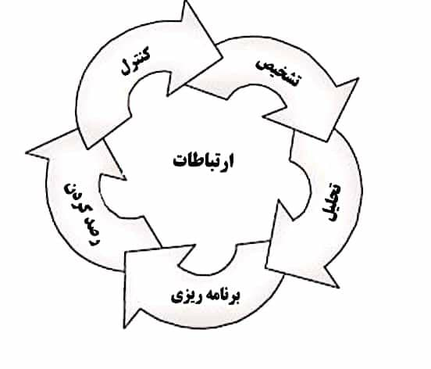

Slide 19
درمدل صفحه ی قبل، همانند تمام مدل های دیگر، ابتدا ریسک ها تشخیص داده شده، و سپس مورد تجزیه و تحلیل قرار می گیرند. در مرحله بعد برنامه ریزی برای مقابله با ریسکها (البته ریسک هایی که مهم ارزیابی شده باشند و نیاز به برنامه ریزی داشته باشند) انجام می شود. رصد کردن و کنترل ریسک نیز در مرحله بعد صورت می گیرد.
در مرحله اول فرایند کلی مدیریت ریسک و اجرای برنامه های مقابله رصد می شوند و در مرحله دوم کل فرایند (از جمله مانیتورینگ) کنترل می گردد. ارتباطات نیز در این مدل به معنی ارتباط بین مراحل مختلف فرایند است.
یک مدل دیگر نیز که توسط ویلیامز در سال ۲۰۰۴ برای فرایند مدیریت ریسک نرم افزار پیشنهاد شد فرایند مشابهی را نشان می دهد که در اسلاید بعدی قابل مشاهده است.

Slide 20
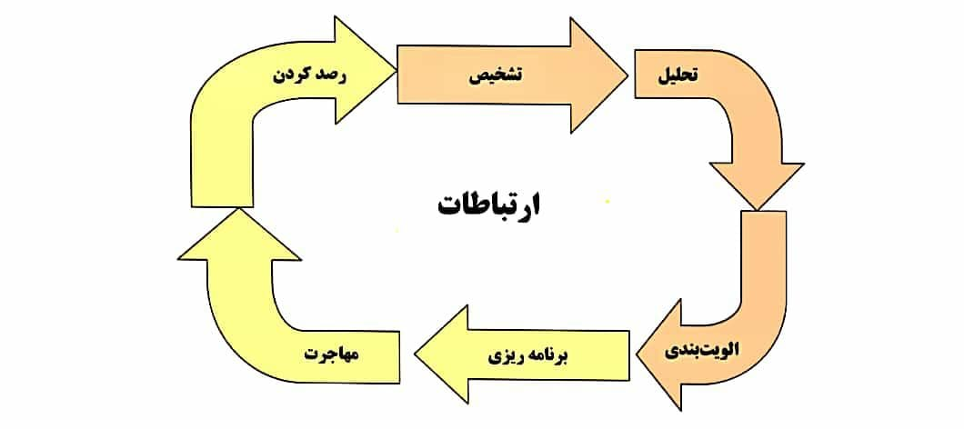

Slide 21
همانند مدل قبل مرحله تشخیص و تحلیل در اولین اقدام باید صورت گیرد. سپس اولویت بندی و متعاقب آن برنامه ریزی انجام خواهد شد. به کارگیری، پیاده سازی و عملیاتی کردن برنامه ها در این مدل اصطلاحا به مهاجرت اشاره دارد. نهایتا مرحله رصد کردن است، که در آن ریسکها و اجرای برنامه های مقابله نظارت می شوند، که نهایتا ممکن است به تشخیص ریسک های جدید منجر شود.

Slide 22


تشخیص ریسکها
تشخیص ریسکها اولین مرحله و پایه و اساس فرآیند مدیریت ریسک ها بوده و تمامی فعالیت های مدیریت ریسک براساس آن شکل می گیرد. موفقیت طرح مقابله با ریسک وابستگی زیادی به تشخیص درست ریسک ها در این مرحله دارد. شناسایی ریسک، تلاشی سیستماتیک برای مشخص کردن تهدیدهایی است که پیش روی برنامه پروژه (برآوردها، زمان بندی، بارگذاری منابع و غیره) قرار دارد. با شناسایی ریسک های معلوم و قابل پیش بینی، مدیر پروژه در صورت امکان اولین گام را به سمت اجتناب از آنها بر می دارد و در صورت لزوم آنها را کنترل می کند. تشخیص ریسک ها معمولا در مراحل اولیه پروژه ها انجام می گیرند ولی باید توجه داشت که این امر باید به طور مستمر و در فواصل معین صورت گیرد، زیرا پتانسیل به وجود آمدن ریسک های جدید همواره وجود دارد.

Slide 23

به طور کلی دو نوع ریسک متمایز برای هر پروژه وجود دارد که عبارتند از : ریسک های کلی و ریسک های خاص محصول یا پروژه. ریسک های کلی نوعی تهدید بالقوه برای هر پروژه نرم افزاری محسوب می شوند، که در اغلب پروژه های نرم افزاری وجود دارند، اگر چه میزان تأثیرگذاری و اولویت آنها در پروژه ها یکسان نیست. ریسک های خاص محصول' مختص پروژه است که با توجه به شرایط انجام و فاکتورهای مختلف و خاص پروژه ایجاد می گردند و فقط زمانی قابل شناسایی هستند که درک روشنی از فناوری، افراد و محیطی ایجاد گردد. برای شناسایی ریسکهای خاص معمولا محصولات، برنامه پروژه و سند گستره نرم افزار بررسی می شود.
ریسک های پروژه تحت تأثیر فاکتورهای مختلفی قرار دارند، که با توجه به آنها امکان تشخیص ریسکها فراهم می گردد.

Slide 24

حتی برای یک زبان مشخص نیز نتیجه شمارش نهایی، وابستگی زیادی به نوع روش شمارش دارد. به عنوان مثال محدود کردن شمارش به خطوط قابل اجرا، گنجاندن تعریف داده ها و توضیحات، هر کدام می تواند نتایج متفاوتی را به همراه داشته باشد. تعیین میزان تفاوت در نتایجی، که با استفاده از روش های مختلف حاصل میشود دشوار یا حتی غیر ممکن است. به عنوان مثال در زبان های برنامه نویسی BASIC PASCAL و C، امکان گنجاندن چند دستورالعمل در یک خط از کد وجود دارد (که بنا به روش برنامه نویس ممکن است متفاوت باشد. از طرف دیگر، اعلام داده ها می تواند در چندین خط فیزیکی صورت گیرد. در حقیقت تفاوت بین نتایجی که از روش های مختلف شمارش خطوط کد به دست می آید می تواند تا بیش از ۲۰۰٪ باشد.

Slide 25


تحلیل ریسک ها
تجزیه و تحلیل ریسک ها بعد از فرآیند تشخیص ریسک انجام می گیرد و برای آماده سازی برنامه مقابله با ریسک ضروری است. این مرحله شامل فعالیت هایی از قبیل بررسی تأثیرات و احتمال وقوع ریسک ها می باشد که برای اولویت بندی ریسکها کاملا ضروری است. به عبارت دیگر تجزیه و تحلیل ریسک ها برای تعیین اهمیت ریسکها و نیز میزان منابع و کاری که برای ریسک های مختلف لازم می باشد، باید انجام گیرد. همچنین زمان وقوع ریسک (با توجه به زمان بندی کلی پروژه) و نیز در تخصیص منابع برای ریسک ها مهم بوده و خصوصا برای تعیین اولویت زمانی رسیدگی به ریسک باید مدنظر قرار گیرد.
منابع پروژه ها محدود بوده و برای تخصیص درست و متناسب و نیز استفاده بهینه از منابع مختلف پروژه، اولویت بندی ریسکها باید صورت گیرد. برای اولویت بندی، تجزیه و تحلیل و بررسی ریسک ها از زوایای مختلف امری ضروری و اجتناب ناپذیر است. از زاویه بسیار کلی، تجزیه و تحلیل برای روشن شدن موارد زیر ضروری در نظر گرفته می شود:

Slide 26
- احتمال وقوع: در خلال فرایند مدیریت ریسک، ریسک های زیادی ممکن است تشخیص داده شوند. ولی بسیاری از این ریسک ها ممکن است احتمال وقوع بسیار ضعیفی داشته باشند. بنابر این تعيين احتمال وقوع برای اولویت بندی از ضروریات است.
- تأثيرات وقوع: بررسی تأثیرات از زوایای مختلف روی مواردی از قبیل اهداف، زمان، هزینه و گستره پروژه. مشخص کردن تأثيرات یک عامل تعیین کننده در تعیین دسته های ریسک و در نتیجه تعیین حوزه های مختلف پروژه که ممکن است از ریسک مورد تهدید قرار گیرند، می باشد.

Slide 27
- زمان احتمالی وقوع: تخمینی از زمان احتمالی وقوع ریسک، برای تعیین اولویت رسیدگی و برنامه ریزی برای مقابله تأثیر گذار است. زمان احتمال وقوع از آن جهت اهمیت دارد که اولویت برنامه ریزی و مقابله با ریسک را تعیین می کند. به عبارت دیگر، اگر زمان احتمال وقوع نزدیک باشد، اولویت مقابله با ریسک بالاتر است.
پس از انجام تحلیل ها، اولویت بندی می تواند به روش های مختلف صورت گیرد. هدف کلیه این روش ها، تقسیم بندی ریسکها به نحوی است که ریسکهایی که باید مورد توجه قرار گیرند و نیاز به برنامه ریزی دارند را از سایر ریسکها (ریسکها با اولویت پایین) متمایز شوند. به عنوان مثال می توان به روش ارائه نتایج تحلیل ها که توسط پرسمن مشخص شد اشاره کرد. (شکل صفحه بعد)

Slide 28
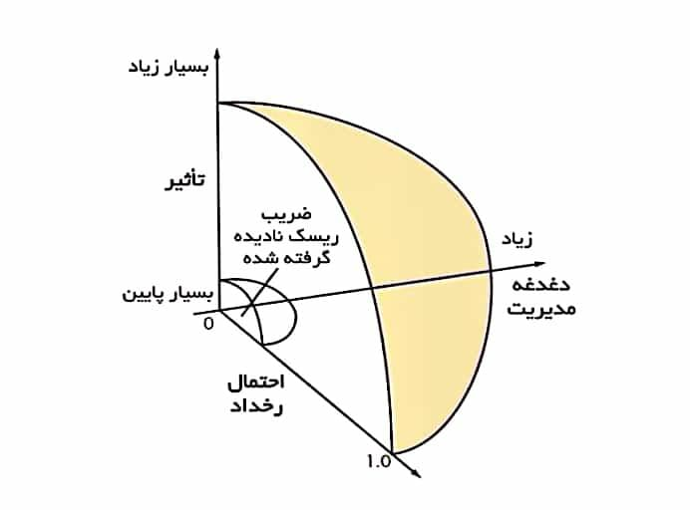

Slide 29


برنامه ریزی برای مقابله با ریسک
برنامه ریزی برای مقابله با ریسک ها شامل فرایند توسعه برنامه ها برای کاهش تهدیدهای (و یا مقابله) ریسک هایی است که اولویت آنها بالا ارزیابی شده است. در این مرحله مدیریت ریسک باید اطمینان حاصل کند که ریسک های مهم و تأثیر گذار مورد توجه بیشتری قرار می گیرند.
مدیریت ریسک باید برنامه و طرح مدیریت را به صورتی تنظیم کند که ریسکها را طبق اولویت و فوریت مدیریت کرده و منابع و فعالیت های لازم را در بودجه، زمان بندی و برنامه ریزی های دیگر پروژه برای مدیریت ریسک مد نظر قرار دهد. برنامه مقابله با ریسک با توجه به استراتژی ها و رویکردهایی که برای مدیریت ریسک انتخاب شده است، انجام می گیرد. این برنامه ها می تواند پیشگیرانه یا واکنشی باشد، با تمرکز بر جلو گیری، کاهش تأثیرات منفی یا جذب تأثیرات منفی داشته باشد. البته این رویکردها به صورت ترکیبی (برای ریسک های مختلف و با توجه به ریسک مورد نظر) نیز می تواند مورد استفاده قرار گیرد. البته باید توجه داشت که برای بعضی از ریسکها که ریشه بیرونی دارند (مثلا تغییر در تیم مدیریت مشتری یا بروز مشکلات اقتصادی)، عملا سیاست های جلوگیری غیر عملیاتی خواهد بود، و برای این موارد لزوما باید بر سیاست های جذب تأثیرات منفی یا کاهش اثرات مخرب تمرکز کرد.

